Slide 1
AI 辅助医学出题技巧与实战规范（实例展示）
副标题：从 Prompt 设计到题型转换的深度解析
陈亚龙

Slide 2
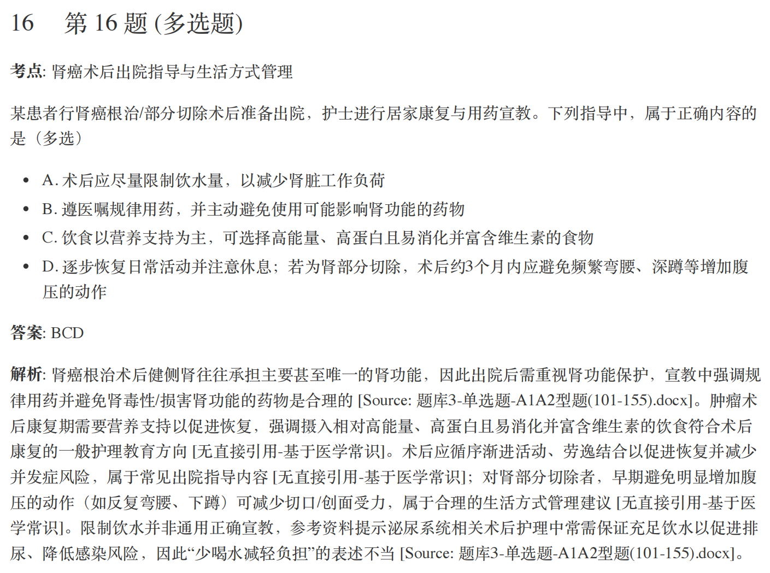
几种修改方法参考（护理）

Slide 3
第一：增加内容
患者，男，50岁，1年前于我院体检发现肾占位性病变，行穿刺活检后确诊为肾癌，排除禁忌后于我院⾏肾癌根治/部分切除术后准备出院，护⼠进⾏居家康复与⽤药宣教。下列指导中，属于正确内容的是（多选）
A. 术后应尽量限制饮⽔量，以减少肾脏⼯作负荷
B. 遵医嘱规律⽤药，并主动避免使⽤可能影响肾功能的药物
C. 饮⾷以营养⽀持为主，可选择⾼能量、⾼蛋⽩且易消化并富含维⽣素的⾷物
D. 逐步恢复⽇常活动并注意休息；若为肾部分切除，术后约3个⽉内应避免频繁弯腰、深蹲等增加腹压的动作

Slide 4
第二：将选项替换为全新的有迷惑性的选项
患者，男，50岁，1年前于我院体检发现肾占位性病变，行穿刺活检后确诊为肾癌，排除禁忌后于我院⾏肾癌根治/部分切除术后准备出院，护⼠进⾏居家康复与⽤药宣教。下列指导中，属于正确内容的是（多选）
A. 术后应尽量限制饮⽔量，以减少肾脏⼯作负荷
B. 术后应当每天温水洗澡保证伤口清洁
C. 饮⾷以营养⽀持为主，可选择⾼能量、⾼蛋⽩且易消化并富含维⽣素的⾷物
D. 逐步恢复⽇常活动并注意休息；若为肾部分切除，术后约3个⽉内应避免频繁弯腰、深蹲等增加腹压的动作

Slide 5
第三：将选项同义替换
患者，男，50岁，1年前于我院体检发现肾占位性病变，行穿刺活检后确诊为肾癌，排除禁忌后于我院⾏肾癌根治/部分切除术后准备出院，护⼠进⾏居家康复与⽤药宣教。下列指导中，属于正确内容的是（多选）
A. 术后应尽可能控制每日饮水量，以减轻肾脏⼯作负荷
B. 术后应当每天温水洗澡保证伤口清洁
C. 饮⾷以营养⽀持为主，可选择⾼能量、⾼蛋⽩且易消化并富含维⽣素的⾷物
D. 逐步恢复⽇常活动并注意休息；若为肾部分切除，术后约3个⽉内应避免频繁弯腰、深蹲等增加腹压的动作

Slide 6
第四：题目降维
肾癌根治/部分切除术患者出院时护⼠进⾏居家康复与⽤药宣教。下列指导中，不正确的是（单选）
A. 术后应尽量限制饮⽔量，以减少肾脏⼯作负荷
B. 遵医嘱规律⽤药，并主动避免使⽤可能影响肾功能的药物
C. 饮⾷以营养⽀持为主，可选择⾼能量、⾼蛋⽩且易消化并富含维⽣素的⾷物
D. 逐步恢复⽇常活动并注意休息；若为肾部分切除，术后约3个⽉内应避免频繁弯腰、深蹲等增加腹压的动作

Slide 7
泌尿外科
核心要求：我们需要做出一个AI自己的题库，即针对A1，A2，A3/4,B，X以及简答题每种题型各设计出一个对应的题库，每道题目前标注对应的考点（考点库以执业医师考试为准），当我们需要生成试卷时可以按照试卷所要求的题型比例从对应题型题库按合理的考点比例提取需要的题目数量。（即抽出的题目中每个考点分数分配合理）

Slide 8
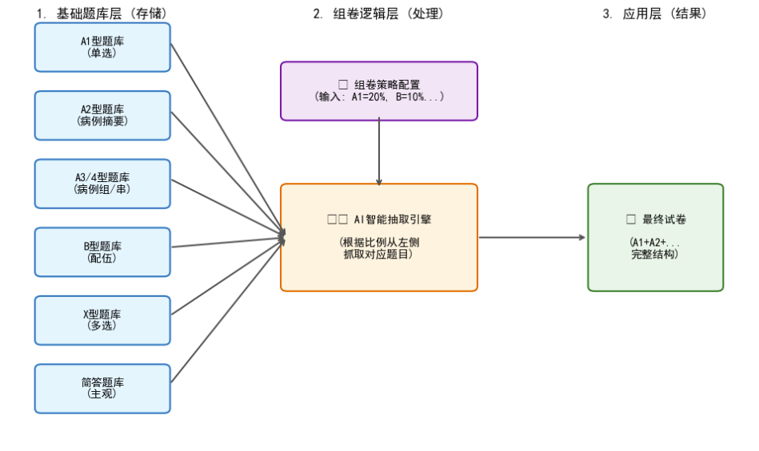

Slide 9
四、泌尿外科
出题要求：依据给定的患者的真实病例，生成对应的题目。注意生成时可以小幅修改患者的一些基础信息如年龄生活史，如有必要也可以修改其他信息等。要求在提供有出题所需病例，想要考察的考点内容，以及出题所需的基础prompt描述和题库中示例题目之后由AI生成全新题目，全新题目需交由字符串验证确定与题库中所有已有题目均不相似。

Slide 10
修改方法参考（泌尿）
尽可能保证每道修改后的A2，A3，A4型题患者背景能更加完整一些，即尽可能参考我们给出的模板病例的样子设计虚拟患者背景：
要素涵盖：性别，年龄，主诉，阳性症状，阳性体征，异常的检查检验报告。
可以酌情添加的要素（不是每道题都要出现但必须在题库的部分题目中有所体现）：诊治经过，阴性症状，阴性体征，与考点疾病类型密切相关的检验结果。

Slide 11
补全实例（A1转A2）
原题：下列哪一项检查是诊断前列腺癌的金标准
A. 前列腺穿刺活检
B. 血PSA
C. 直肠指诊
D. 前列腺MRI
E. 前列腺B超
修改：患者，男（性别），60岁（年龄）。排尿困难2个月。（主诉）。社区医院按予以中药治疗，效果不明显（诊治经过）。B超检查见前列腺增大，血清总PSA24ng/ml。（阳性检查结果），下列哪一项检查可以明确诊断？
A. 前列腺穿刺活检
B. 血PSA
C. 直肠指诊
D. 前列腺MRI
E. 前列腺B超

Slide 12
补全实例（病例修改）
原题：男（性别），38岁（年龄）。会阴部不适，双侧睾丸疼痛1年。（主诉）社区医院按“前列腺炎”治疗，效果不明显。
（诊治经过）近期症状加重，出现血精。（病情变化）查体：睾丸正常（阴性但相关体征），左侧附睾尾部肿大，质地偏硬，
左输精管增粗，呈“串珠状”改变。（阳性体征）直肠指检前列腺略大，有大小不等的结节，无压痛。（干扰）为协助诊断，需补充的最里要的病史是
A.不洁性生活史
B.泌尿系感染史
C.附睾炎病史
D.睾丸炎病史
E.结核病史
修改：男，33岁。主诉会阴部不适，双侧睾丸疼痛3年。社区医院予以抗炎止痛等对症治疗，效果不明显。近期症状加重，出现血精。查体：睾丸正常，左侧附睾尾部肿大，质地偏硬，左输精管增粗，呈“串珠状”改变。直肠指检前列腺略大，有大小不等的结节，无压痛。辅助检查：ESR：50mm/h，中性粒细胞百分比 (NEUT%)：75.2%，PPD试验强阳性。为协助诊断，需补充的最里要的病史是
A.不洁性生活史
B.泌尿系感染史
C.附睾炎病史
D.睾丸炎病史
E.结核病史

Slide 13
质量把控机制（考题质量、耗时及可靠性是三个重要比较指标）
记录出题所需的时间！
1. 机器初审：
工具：Python (FuzzyWuzzy 库)
方法：计算 Levenshtein 距离 (字符串相似度)
标准：相似度过高 (>80%) 视为抄袭，需重出
工具：Sentence-BERT 或其他向量模型
方法：研究者通常使用 Sentence-BERT 或其他向量模型将医学题目转化为 Embedding。通过计算 Cosine Similarity （余弦相似性）
标准：相似度过高（>0.9）视为抄袭，需重出

Slide 14
工具： n-gram 重叠度分析 和 Jaccard Index
方法：对比新题与公开题库的字词重合率。
标准：若 Jaccard 系数超过特定比例（如 0.8），则认为题目不具备独立测试效度。
工具：Python中的textstat库
方法：计算弗莱施阅读易度指标（Flesch Reading Ease）。
标准：若低于30分，则题目过于晦涩难懂

Slide 15
可能的拓展：是否可以利用一系列经过训练的大语言模型，来对我们产出的试卷以及人工试卷进行李克特五点评分法（1）适当性（技术和语法正确性、结构性和整体构建）；（2）清晰度和特异性（无歧义性和信息充分性）；（3）相关性（与临床实践和背景的一致性）；（4）区分度（正确答案从看似合理的干扰项中脱颖而出的能力）；（5）对实习生的适用性（与布鲁姆分类学的一致性以及评估高阶认知技能的能力）。来评判试卷的质量？

Slide 16
2. 专家复审 (金标准)
方法：将 AI 题目与题库真题混合
流程：盲审评定医学逻辑准确性
标准：李克特五点评分，具体交由我们专家完成

